Slide 1
“Estudio de la oleorresina obtenida a partir de dos variedades de ají habanero (Capsicum chinense) y criollo (Capsicum baccatum), considerando distintos métodos de extracción para la aplicación como agente microbiano”
AUTORA: CEDEÑO QUIÑONEZ LEONOR ESTHER
DIRECTORA: ING. SUNGEY NAYNEE SÁNCHEZ LLAGUNO PhD.
SANTO DOMINGO
2021

Slide 2
INTRODUCCIÓN
El principio bioactivo de las plantas ha tomado gran interés por parte de los investigadores ya que estos componentes son altamente antibacterianos en especial de las plantas del género (Capsicum) por la presencia de capasaicionides (Colivet, Belloso, & Hurtado, 2006).
Producto Interno Bruto (PIB) ecuatoriano alcanzó un crecimiento interanual de 0,6%, totalizando 17.921 millones de dólares constantes, dónde el cultivo del ají forma parte del 4,3% de dicho incremento (Banco Central del Ecuador, 2019).
El cultivo de ají en el Ecuador es una actividad que desempeña gran interés económico, gracias a su alto nivel de adaptabilidad y producción (Salazar, 2001).

Slide 3
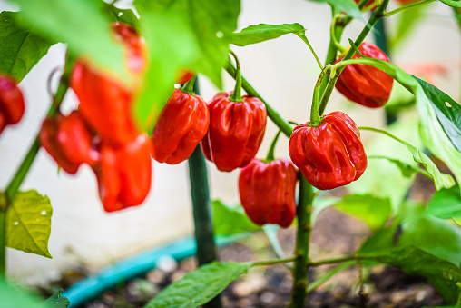
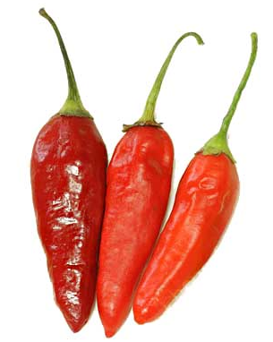
OBJETIVO GENERAL
Estudiar la oleorresina obtenida a partir de dos variedades de ají habanero (Capsicum chinense) y criollo (Capsicum baccatum), considerando distintos métodos de extracción para la aplicación como agente microbiano.

Slide 4
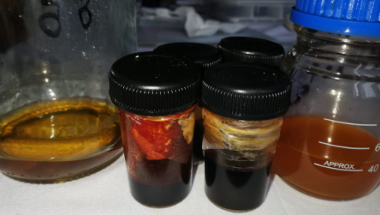
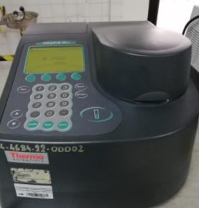
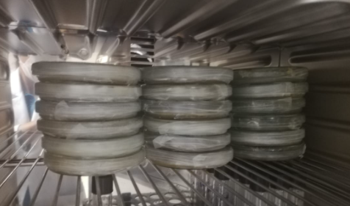
OBJETIVOS ESPECÍFICOS
Obtener oleorresina a partir de dos variedades de ají habanero (Capsium chinense) y criollo (Capsicum baccatum).
Comparar mediante un análisis gravimétrico la concentración de capsaicina presente en cada extracto.
Evaluar el potencial inhibitorio de la oleorresina frente a microorganismos.
Extraer oleorresina del ají por el método de soxleth, maceración alcohólica y extracción de líquidos presurizados (ELP).

Slide 5
HIPÓTESIS
FACTOR A
FACTOR B
Ho: Los métodos de extracción no influyen en el rendimiento de la oleorresina.
Ha: Los métodos de extracción influyen en el rendimiento de la oleorresina.
Ho: Las variedades de ají no intervienen en la concentración de la capsaicina presente en la oleorresina.
Ha: Las variedades de ají intervienen en la concentración de la capsaicina presente en la oleorresina.

Slide 6
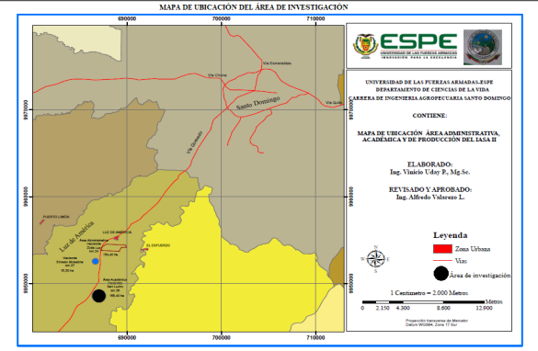
UBICACIÓN
Ubicación Geográfica
Ubicación Política
País: Ecuador
Provincia: Santo Domingo de los Tsáchilas
Cantón: Santo Domingo
Parroquia: Luz de América
Sector: km 24 Vía Quevedo
Ubicación Ecológica
Zona de vida: Bosque húmedo Tropical
Altitud: 224 msnm
Temperatura media: 24,6 º C
Precipitación: 2860 mm año
Humedad relativa: 85%
Heliofanía: 739 horas luz año
Suelos: Francos Arenoso
Latitud: 00° 24´ 36"
Longitud: 79° 18´ 43"
Fuente: Estación Agro Meteorológica “Puerto Ila” Vía Quevedo km 35.

Slide 7
DISEÑO EXPERIMETAL
Factores | Niveles
Variedades de ají (A) | A1= Capsicum chinense A2= Capsicum baccatum
Métodos de extracción (B) | B1= Soxhlet B2= Maceración alcohólica B3= ELP

Slide 8
TRATAMIENTOS A COMPARAR
Nº Tratamiento | Código | Descripción
T1 | A1*B1 | Capsicum chinense + Soxhlet
T2 | A1*B2 | Capsicum chinense + Maceración alchólica
T3 | A1*B3 | Capsicum chinense + ELP
T4 | A2*B1 | Capsicum baccatum + Soxhlet
T5 | A2*B2 | Capsicum baccatum + Maceración alcohólica
T6 | A2*B3 | Capsicum baccatum + ELP
Diseño Experimental:
Esquema bifactorial (A x B) en un D.B.C.A.
Repeticiones:
Tres repeticiones en cada tratamiento (6 tratamientos).
Unidades experimentales:
18 UE
Análisis Funcional:
Prueba de significancia de Tukey al 5 %.

Slide 9
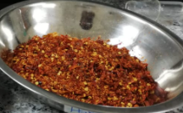
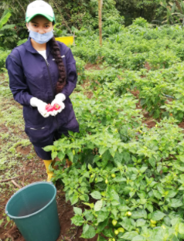
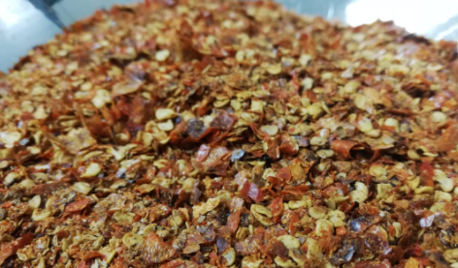
OBTENCIÓN DE LA MATERIA PRIMA

Slide 10
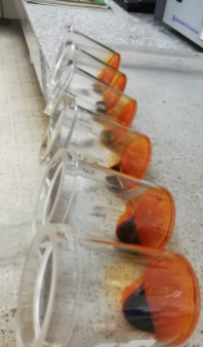
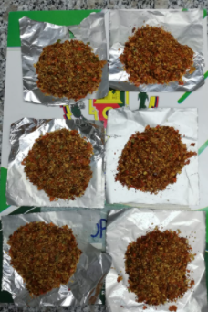
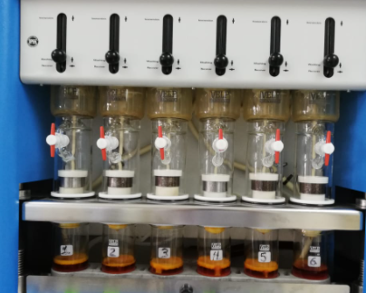
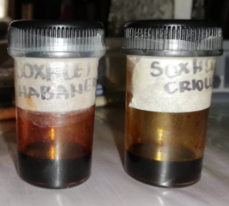
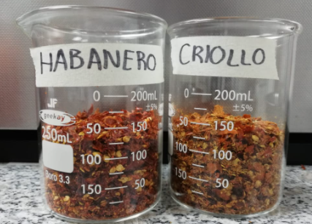
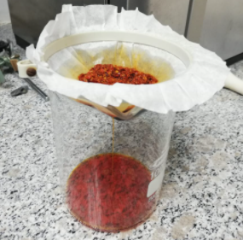
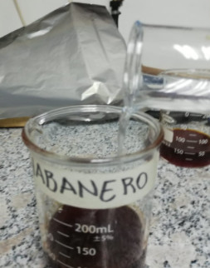
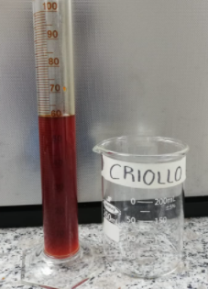
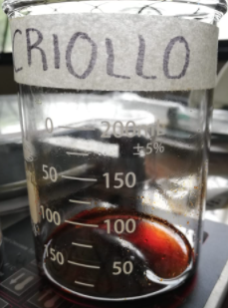
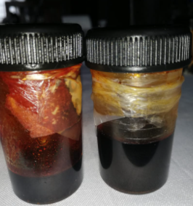
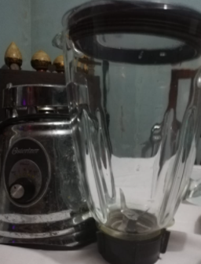
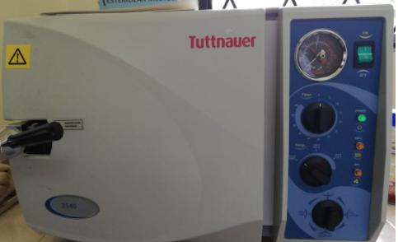
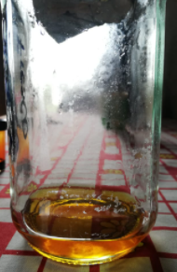
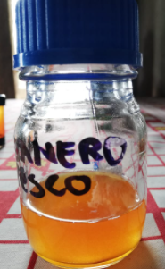
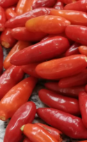
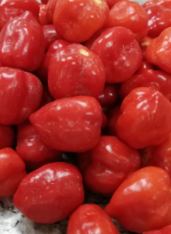
OBTENCIÓN DE LA OLEORRESINA
Soxhlet
Maceración alcohólica
ELP

Slide 11
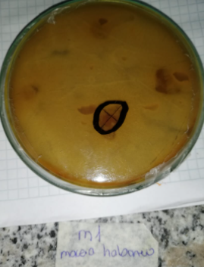
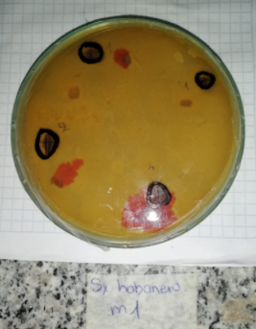
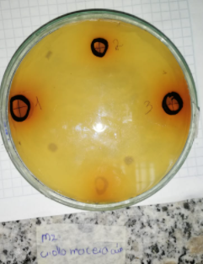
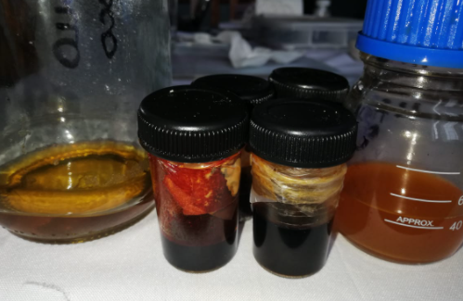
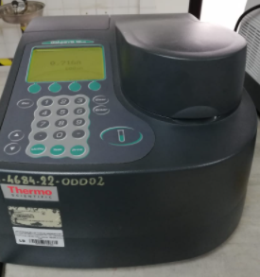
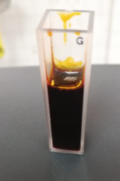
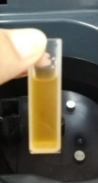
VARIABLES DE ESTUDIO
Rendimiento
Concentración capsaicina
Control microbiológico
$$área= π∗a∗b$$
Soxhlet Hb: 13,67 cc
Soxhlet Cr: 23,06 cc
Maceración Hb: 3,75 cc
Maceración Cr: 4,5 cc
ELP Hb: 50 cc
ELP Cr: 50 cc
Dónde:
$π$ : 3,1416
a: mitad del largo de la circunferencia
b: mitad del ancho de la circunferencia

Slide 12
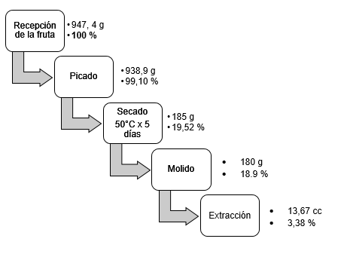
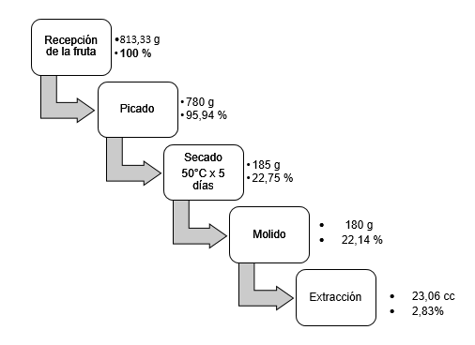
BALANCE DE MATERIALES
T1
T4

Slide 13
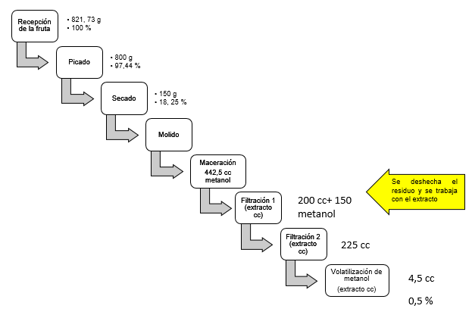
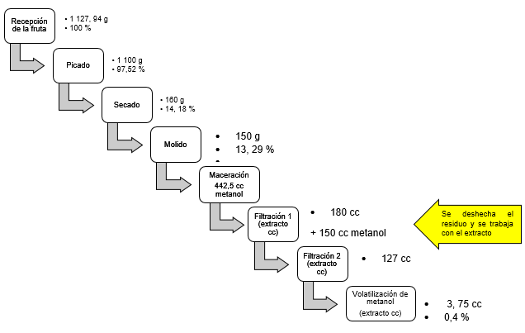
BALANCE DE MATERIALES
T2
T5

Slide 14
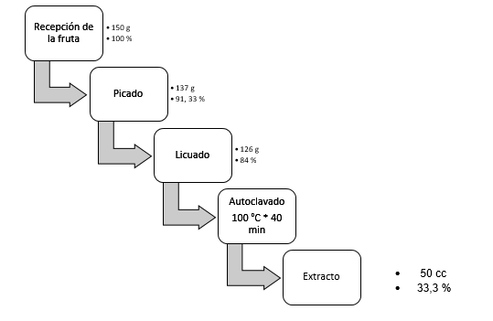
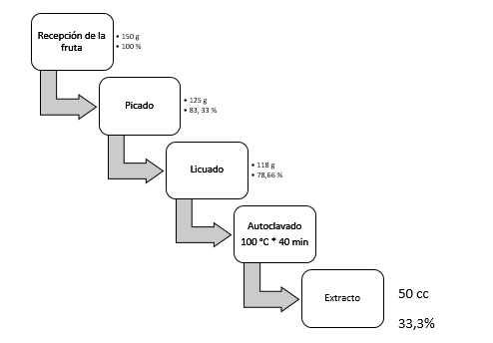
BALANCE DE MATERIALES
T3
T6

Slide 15
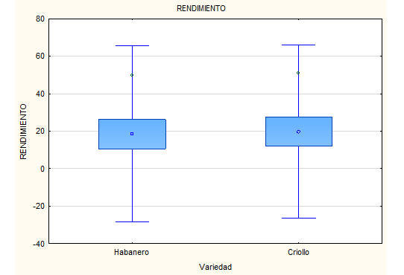
RESULTADOS Y DISCUSIONES
FACTOR A
(Variedades)
(Balseca & Rivadeneira, 2013) dónde demostraron que el ají que alcanza rendimientos considerablemente mayores es el ají variedad habanero de rendimiento en la media.
(Velazques, Miranda, Monforte, Velazques, & Nieto, 2007) señalan que el rendimiento de extracción de compuestos activos de origen vegetal se encuentra sujeto a factores internos y externos.

Slide 16
RESULTADOS Y DISCUSIONES
FACTOR A
(Variedades)
(Balseca & Rivadeneira, 2013) obtuvieron valores de 1,134 A en oleorresina de ají var. Habanero, siendo este valor superior a las otras variedades en estudio
(Nuñez, Gil, & Costa, 2003), mencionan que el contenido de capsaicina varía directamente con la temperatura en la que son cultivados los frutos.

Slide 17
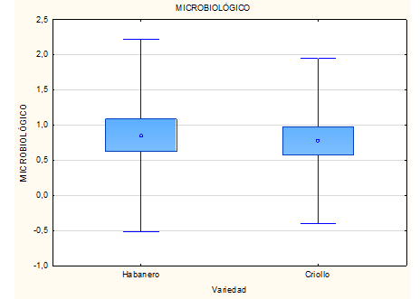
RESULTADOS Y DISCUSIONES
FACTOR A
(Variedades)
(Moreno, Salcedo, Cárdenas, Hernández, & Núñez, 2012) afirman que la inhibición de crecimiento de hongos en especial del género Aspergillus sí es posible e incluso es estadísticamente igual a la inhibición presentada con el fungicida comercial Captan.

Slide 18
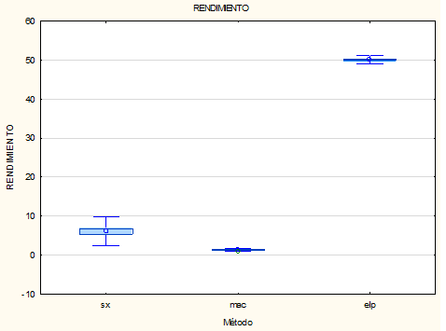
RESULTADOS Y DISCUSIONES
FACTOR B
(Métodos de extracción)
(Barbero, Palma, & Barroso, 2006) obtuvieron un rendimiento de 25 cc en una sola extracción calificando al método como el de mejor rendimiento.

Slide 19
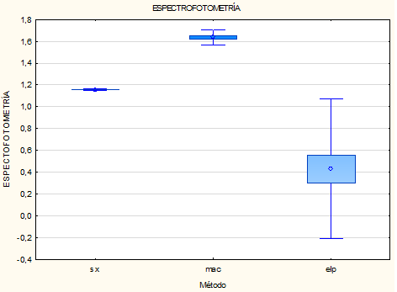
RESULTADOS Y DISCUSIONES
FACTOR B
(Métodos de extracción)
(Balseca & Rivadeneira, 2013) mencionan que el método de maceración alcohólica no es el mejor ya que presenta alta variabilidad en el contenido de capsaicina esto dependen del tipo solvente y otros factores externos.
(Chipantiza, 2017) anuncia que la manera más óptima de obtener extractos es el método soxhlet.

Slide 20
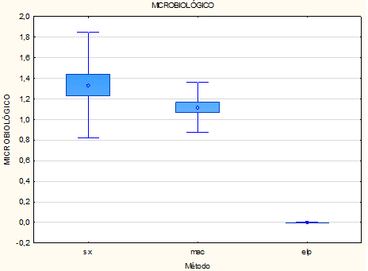
RESULTADOS Y DISCUSIONES
FACTOR B
(Métodos de extracción)
(Chipantiza, 2017) que afirma que por medio del método de extracción soxhlet se logra un buen control de microorganismos.

Slide 21
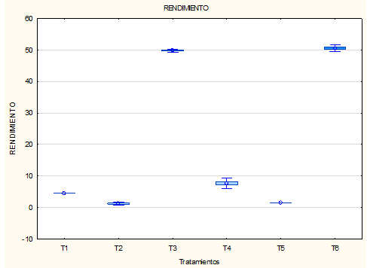
RESULTADOS Y DISCUSIONES
FACTOR A*B
(Variedades * Métodos de extracción)
(Romero, 2020) asegura que esto es posible dado que al aumentar el gradiente de concentración, la velocidad superficial y la trasferencia de masas entre el solvente y la muestra hace que el rango de extracción aumente considerablemente.

Slide 22
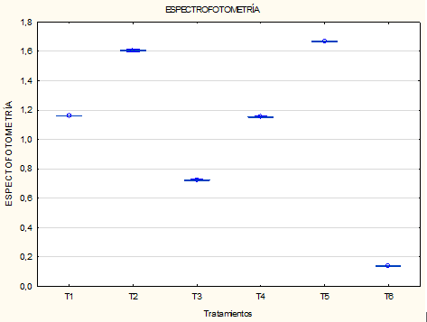
RESULTADOS Y DISCUSIONES
FACTOR A*B
(Variedades * Métodos de extracción)
(Gavilán, 2016) cuantificó los capsaicinoides de oleorresina obtenida con extracción por maceración, la placenta del tejido vegetal contiene mayor capsaicina y es extraída de mejor manera mediante la extracción por maceración alcohólica.

Slide 23
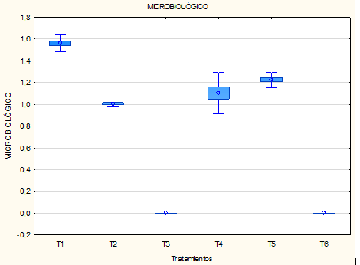
RESULTADOS Y DISCUSIONES
FACTOR A*B
(Variedades * Métodos de extracción)
(Estrella, Vargas, Moreno, Trejo, & Pascual, 2016) afirman que el poder inhibitorio de la oleorresina muestra un comportamiento gradual de inhibición, es decir que a mayor concentración de capsaicina mayor porcentaje inhibitorio.

Slide 24
CONCLUSIONES
FACTOR A
(Variedades)
Ají variedad criollo tuvo mayor rendimiento en la extracción de la oleorresina con un valor de 19,896 cc, mientras que el ají variedad habanero alcanzó un valor de rendimiento de 18,519 cc.
La variedad que contuvo mayor concentración de capsaicina es la variedad de ají habanero con un valor promedio de 1,662 A mientras que el ají variedad criollo logró alcanzar un valor de 0,986 A en promedio.
La variedad que desarrolló un mejor control microbiano fue el ají variedad habanero con un valor promedio de área de inhibición de 0,856 cm², mientras que el ají variedad criollo por su baja concentración de capsaicina logró un valor menor de 0,777 cm² de área de inhibición.
Ha

Slide 25
CONCLUSIONES
Método extracción de mayor rendimiento fue el método de extracción de líquidos presurizados (ELP) con un valor promedio de 50,125 cc y el método de menor rendimiento fue el de maceración alcohólica con un valor promedio de rendimiento de 1,375 cc.
El método que mantuvo la mayor cantidad de capsacina en el extracto de la oleorresina fue el método de maceración alcohólica con un valor promedio de 1,637 A seguido por el método soxhlet 1,156 A y el método cuya concentración fue mínima 0,430 A fue el método de ELP.
El método de extracción que generó mayor control microbiano fue el método de soxhlet con un promedio de área de inhibición de 1,333 cm² seguido por el método de estracción de maceración alcohólica que alcanzó un valor promedio de área de inhibición de 1,116 cm² mientras que el método de extracción de líquidos presurizados no presentó halos de inhibición.
FACTOR B
(Métodos de extracción)
Ha

Slide 26
CONCLUSIONES
FACTOR A*B
(Variedades * Métodos de extracción)
Se concluye que la mejor interacción en cuanto a rendimiento fueron T3 y T6 (Ají variedad habanero * ELP) y (Ají variedad criollo * ELP) respectivamente ambos con valores promedios 49,7 y 50,5 cc.
La mejor interacción en cuanto a la concentración de capsaicina fue T5 (Ají variedad criollo * Maceración alcohólica) con un valor promedio de 1,667 A, seguido por T2 (Ají variedad habanero * Maceración alcohólica) con un valor de 1,606 A mientras que la menor concentración de capsaicina se encuentra en T3 y T6 correspondiente a (Ají variedad habanero * ELP) y (Ají variedad criollo * ELP) cuyos valores fueron 0,721 A y 0,138 A.
La mejor interacción frente a la variable de control de microorganismos fue T1 (Ají variedad habanero * soxlhlet) con un valor promedio de área de inhibición de 1,560 cm², no así T3 y T6 que no presentaron halo de inhibición.

Slide 27
RECOMENDACIONES
El ají variedad habanero es posee mayor características en cuanto a concentración de capsaicina y por ende control microbiológico, por lo que se recomienda realizar estudios acerca de la dosificación de extracto de este material vegetal para lograr resultados más exactos en cuanto a control microbiológico.
Para obtener mayores rendimientos se recomienda utilizar el método de extracción de líquidos presurizados bajo otras condiciones tanto de presión como de temperatura para así poder obtener extractos más puros.
Se recomienda realizar más estudios acerca de la extracción de la oleorresina con otras variedades de ají bajo otros métodos de extracción.
La oleorresina tiene un gran poder inhibitorio en cuanto a bacterias, hongos e insectos, se recomienda utilizar este extracto como un biocida para cultivos de ciclo corto, cultivos de terraza o cultivos orgánicos.

Slide 28
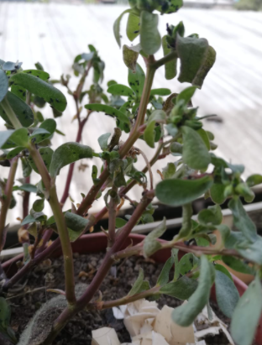
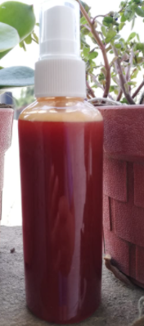
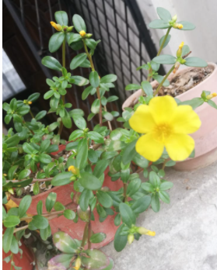
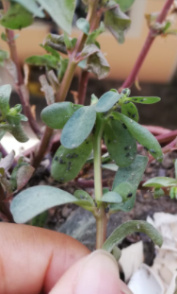
RECOMENDACIONES

Slide 29
Gracias por su atención

